Slide 1
YOUR PROPERTY
Si vuole progettare un sito web relativo a un'agenzia immobiliare italiana che permette solo l'affitto di immobili che possono essere villette, case, uffici, appartamenti, ecc.
La pagina index è progettata con un header, diverse sezioni contenute in un article e un footer.
L’header ha un’immagine di sfondo con al di sopra una navbar / menù di navigazione orizzontale contenente il logo dell’azienda e i vari link utili della pagina. Inoltre sullo sfondo è presente una frase con lo scopo di attirare l’attenzione dei visitatori.

Slide 2
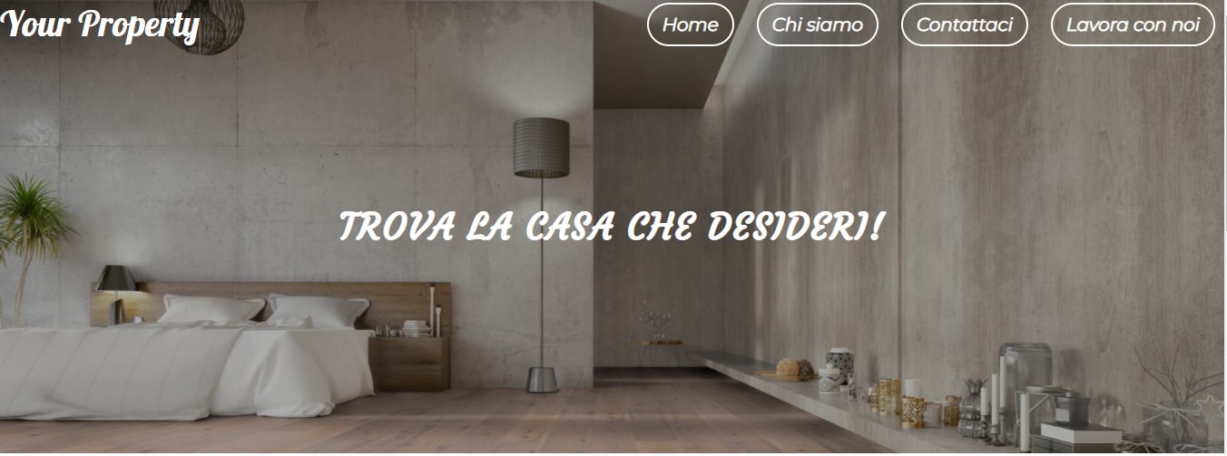
Header
Larghezza: 220px
Larghezza: 646px
Larghezza navbar: 1350px
Padding: 10px
Altezza navbar: 50px
Altezza logo: 50px
Altezza: 35px
Altezza: 500px
Altezza: 50px
Lunghezza: 602px
Larghezza: 1350px

Slide 3
Tronco
Il tronco della pagina è composto da 3 sezioni ognuna con all’interno 3 blocchi contenenti ognuno un’immagine, un titolo che descrive la categoria dell’immobile e un link che dovrebbe aprire una pagina in base alla categoria di immobile.
Il tutto viene realizzato tramite un article flex con elementi section in colonna. Ogni section è un flex con all’interno 3 elementi (a loro volta flex con elementi in colonna) che contengono quindi un’immagine, un testo e un link.

Slide 4
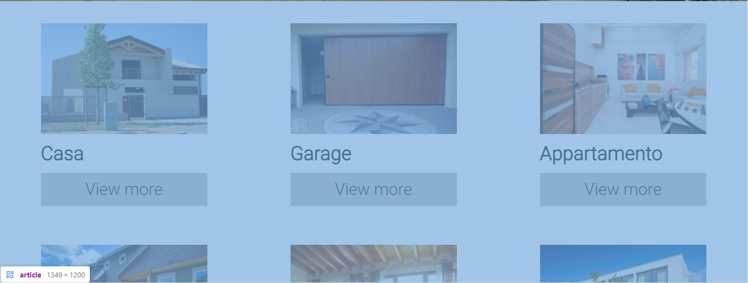
Tronco
Altezza article: 1200px
(possibilmente variabile in futuro)
Larghezza: 1350px

Slide 5
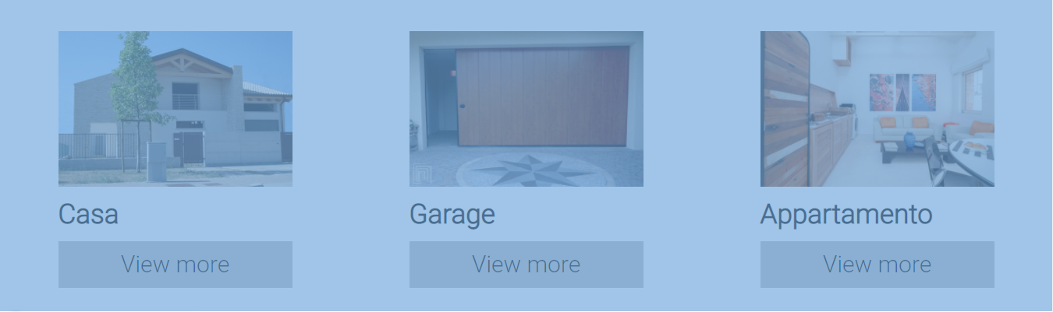
Tronco
Altezza section: 400px
Larghezza: 1350px

Slide 6
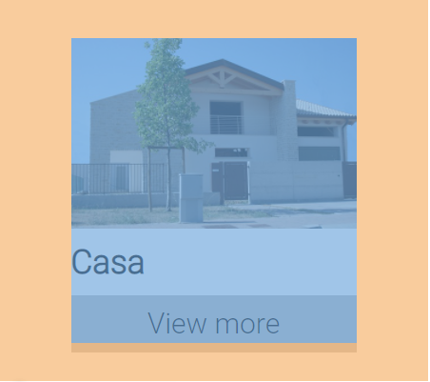
Tronco
Margin: 75px
Margin: 75px
Margin: 40px
Altezza: 200px
Altezza tot: 400px
Altezza item: 330px
Altezza: 70px
Altezza: 60px
Margin: 40px
Larghezza item: 300px

Slide 7
Footer
Il footer è composto da uno sfondo blu cadetto con all’interno il logo dell’azienda, altri link utili e infine il nome, cognome e la mia matricola.
Strutturalmente ho deciso di creare il tutto con un flex in modo da distanziare gli elementi in modo equivalente e distanziarli anche dai bordi (justify-content: space-around)
Altezza: 55px
Larghezza: 1350px

